Slide 1



Integrantes: Michael Mendez
Sección:003V
Profesora : Viviana Poblete

Slide 2
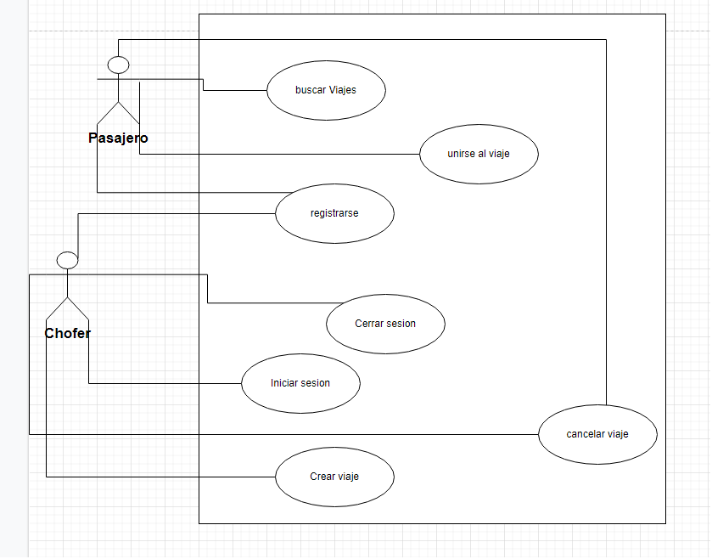
Casos de uso

Slide 3
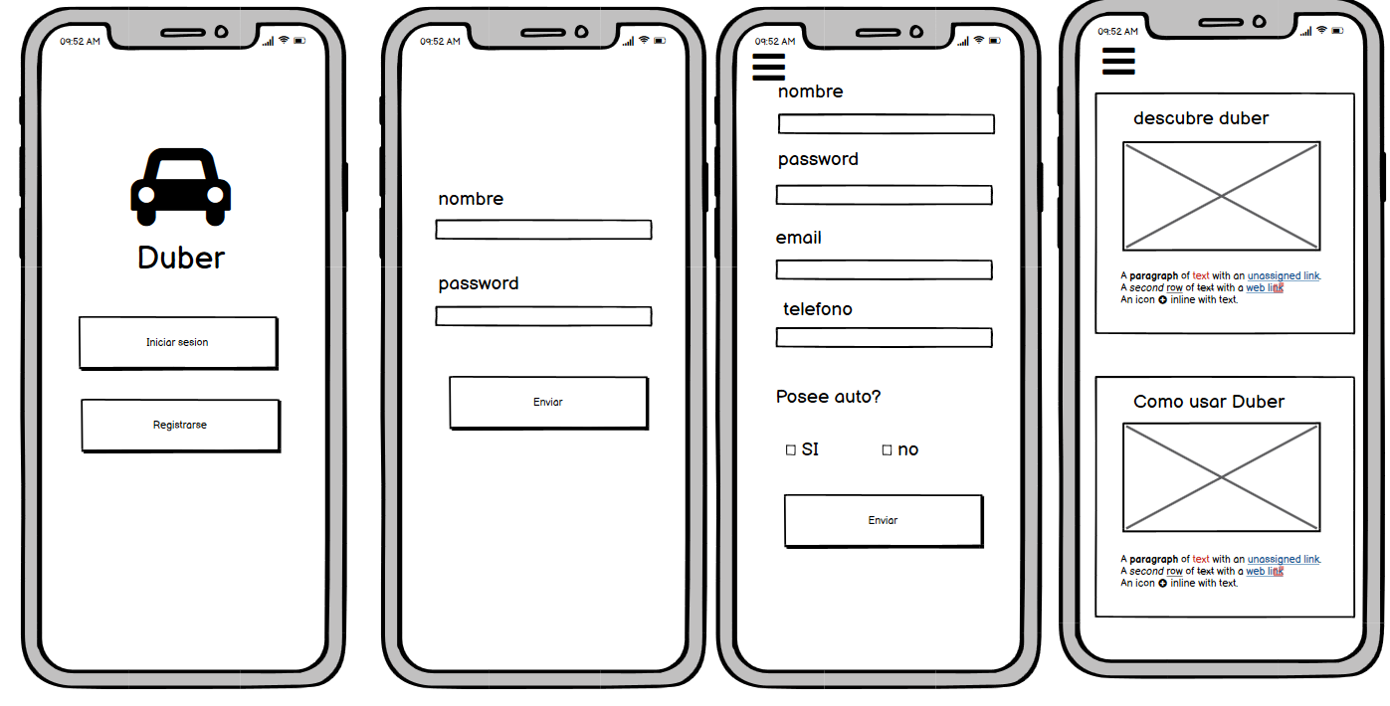
Mockpus

Slide 4
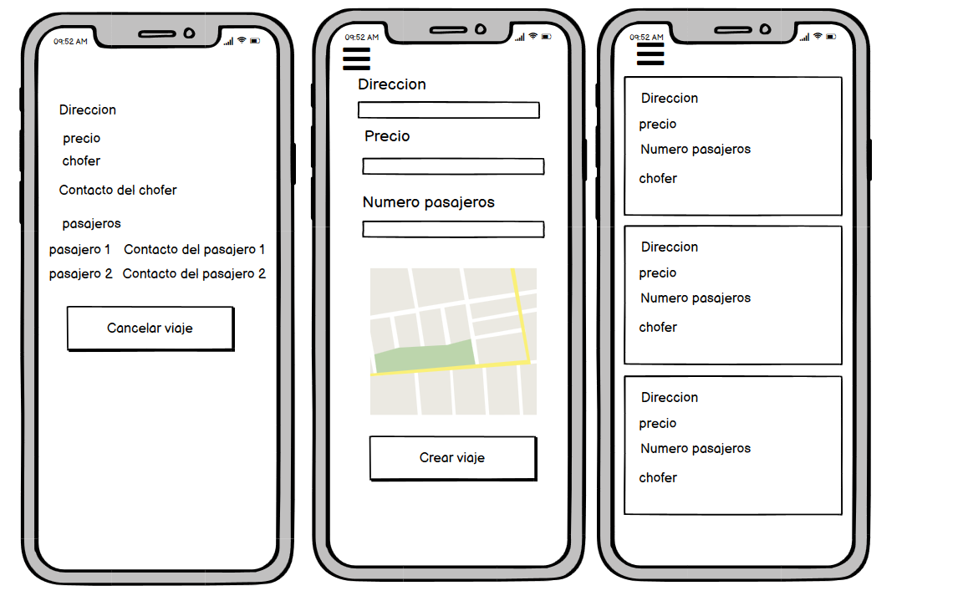

Slide 5


Acompáñeme a ver la aplicación

Slide 6


Gracias por su atención

